Slide 1
МАОУ « Школа №7 для обучающихся с ОВЗ»
Разработка игры: «Своя игра»
по предмету «Математика»
Составила: учитель математики
Фотеева Наталья Борисовна

Slide 2
МАТЕМАТИКА
геометрия
1
2
3
4
5
6
7
Задачи в стихах
1
2
3
4
5
6
7
Ребусы
1
2
3
4
5
6
7
устно
1
2
3
4
5
6
7
Море величин
1
2
3
4
5
6
7
КОМАНДА1
КОМАНДА2
КОМАНДА3
КОМАНДА4
КОМАНДА5
1
2
3
4
5
6
7
8
9
10
11
12
13
14
15
16
17
18
19
20
21
22
23
24
1
2
3
4
5
6
7
8
9
10
11
12
13
14
15
16
17
18
19
20
21
22
23
24
1
2
3
4
5
6
7
8
9
10
11
12
13
14
15
16
17
18
19
20
21
22
23
24
1
2
3
4
5
6
7
8
9
10
11
12
13
14
15
16
17
18
19
20
21
22
23
24
1
2
3
4
5
7
8
9
11
13
14
15
16
17
19
20
21
22
23

Slide 3
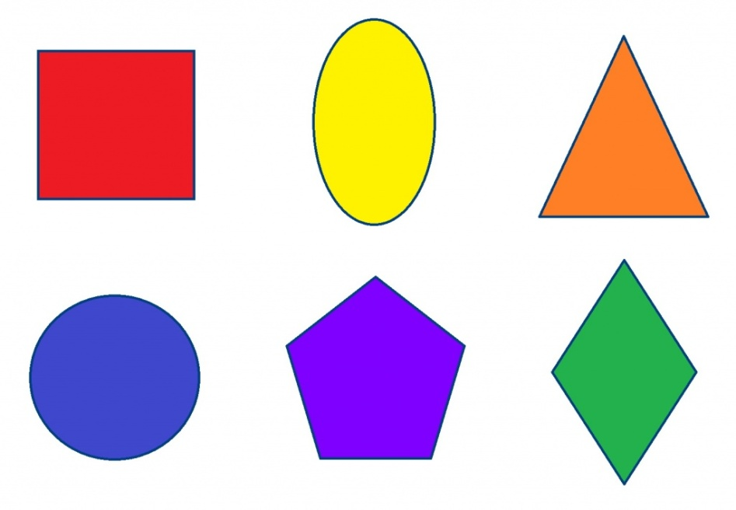
Назовите геометрические фигуры.
Прямоугольник, овал, треугольник, круг, пятиугольник, ромб
ОТВЕТ

Slide 4
Найдите длину ломаной линии из 3 звеньев, если каждое её звено равно 5 см.
ОТВЕТ
15 см

Slide 5
Найди периметр квадрата со стороной 6 см
ОТВЕТ
24см

Slide 6
Назови виды углов
ОТВЕТ
Прямой, острый , тупой

Slide 7
Начертите и найдите периметр прямоугольника, со сторонами 6см и 3 см.
ОТВЕТ
18 см

Slide 8
Сколько треугольников?
ОТВЕТ
6 треугольников

Slide 9
Сколько треугольников и четырехугольников?
ОТВЕТ
8 треугольников, 4 четырехугольника

Slide 10
Задачи в стихах
ОТВЕТ
5 клубков

Slide 11
Сосчитай яблоки у ежа в тарелке.
ОТВЕТ
2 яблока

Slide 12
Сколько гостей у ежа?
ОТВЕТ
8 гостей

Slide 13
Сколько малышей в воде?
ОТВЕТ
6

Slide 14
ОТВЕТ
3 петуха

Slide 15
ОТВЕТ
2 пирога

Slide 16
ОТВЕТ
8 яблок

Slide 17
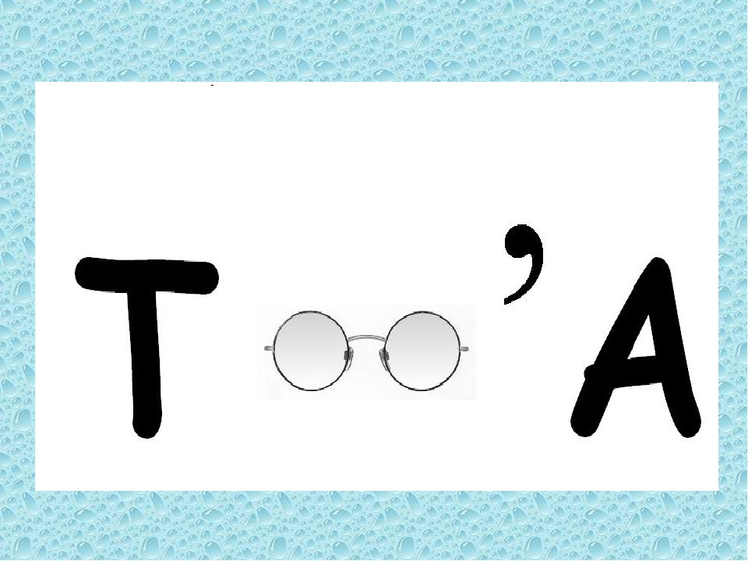
Расшифруй слово
ОТВЕТ
Точка

Slide 18
ОТВЕТ
Тигр, хомяк

Slide 19
Отгадай ребусы.
ОТВЕТ
Сложение, вычитание

Slide 20
Листок,пистолет,свисток,тесто,история,витрина,актриса
ОТВЕТ

Slide 21
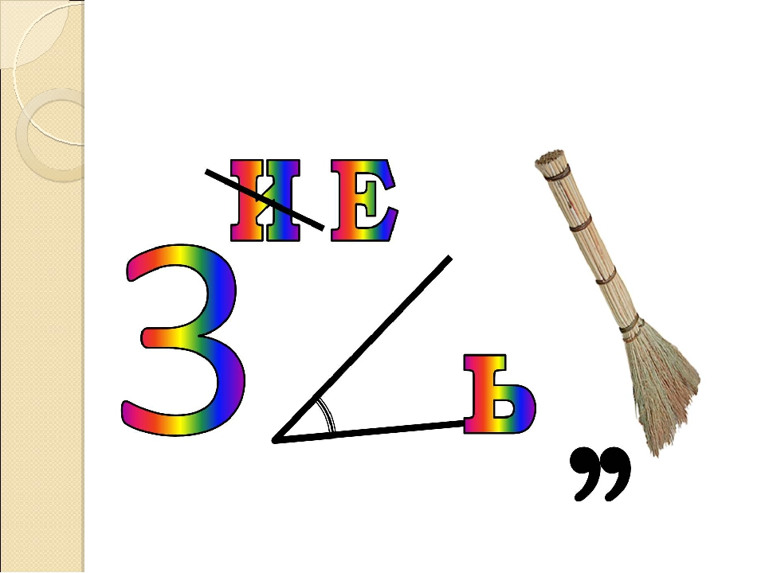
Отгадай ребус
ОТВЕТ
треугольник

Slide 22
Отгадай слова
ОТВЕТ
Вершина, луч

Slide 23
Угадай слово
ОТВЕТ
Бабочка, гроза,экран,крот

Slide 24
Реши цепочки примеров
ОТВЕТ
0;
1400.

Slide 25
Реши
ОТВЕТ
10; 7; 24;15;80; 12.

Slide 26
Найди лишнее число
ОТВЕТ
3; 27; 25;

Slide 27
Вычисли
ОТВЕТ
50; 36; 4; 40;

Slide 28
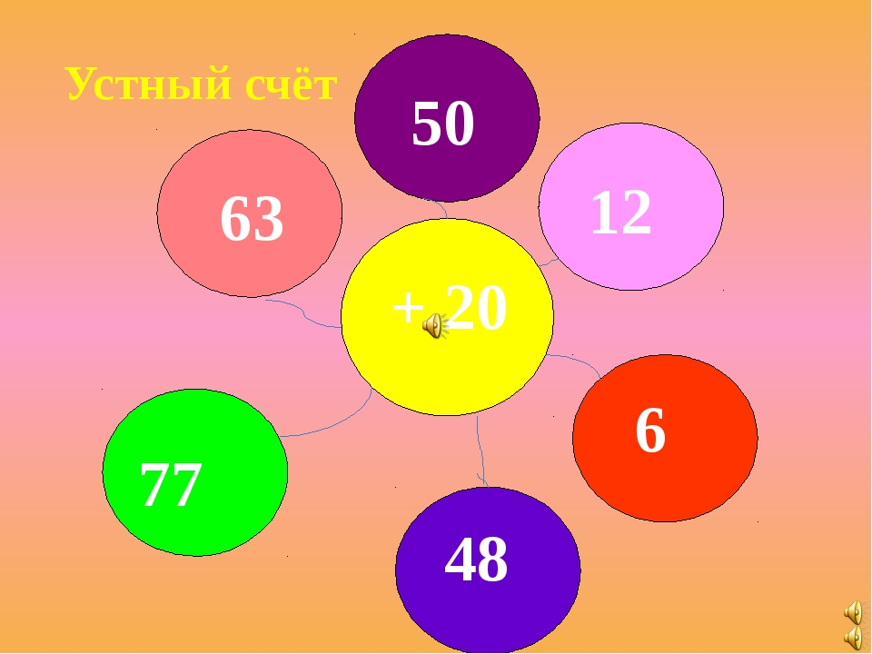
Найди сумму чисел.
ОТВЕТ
70; 32; 26; 68; 97; 83;

Slide 29
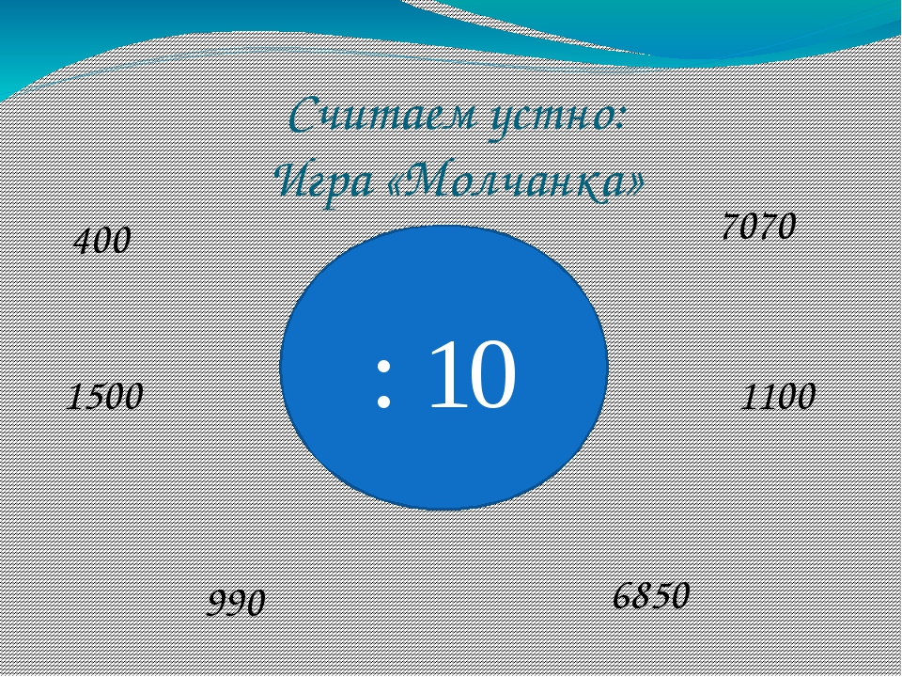
Раздели числа на 10
ОТВЕТ
707; 110; 685; 99; 1504 40

Slide 30
Реши задачу
ОТВЕТ
3 часа

Slide 31
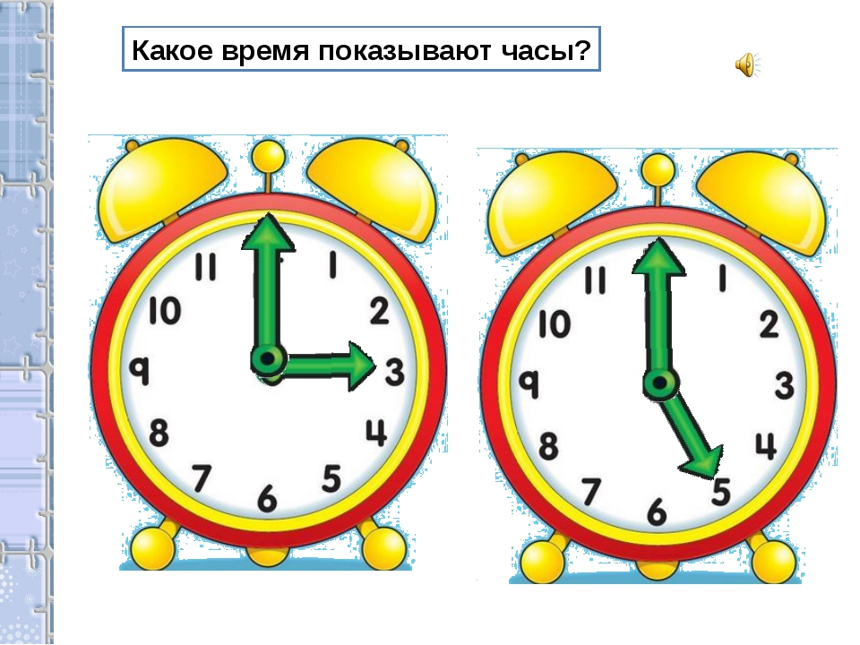
Сколько времени показывают часы
ОТВЕТ
15 часа ; 17часов.

Slide 32
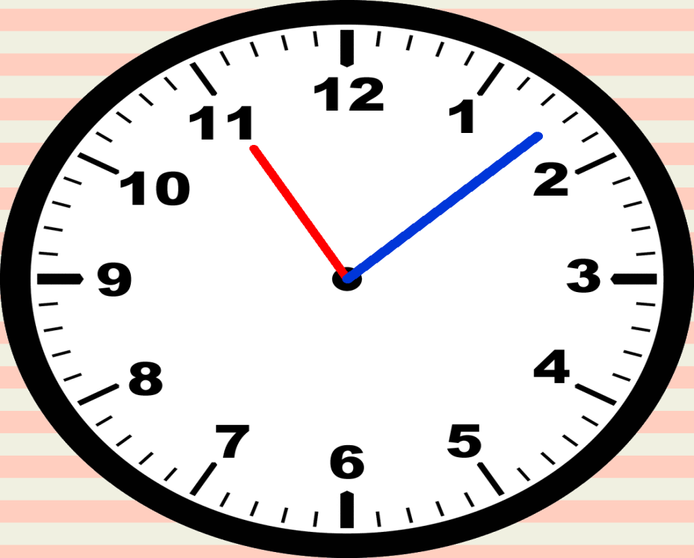
Какое время показывают часы?
ОТВЕТ
11 часов 8 минут

Slide 33
Вычисли
5 см + 4 см = … см
12 см – 1 см = …. см = дм… = мм
2см 4 мм + 6 мм = …мм =…см
9см; 10см = 1 дм = 100мм
30мм = 3см
ОТВЕТ

Slide 34
Ежедневно Оля получает детский журнал. Сколько номеров журнала получит Оля за 2 года?
ОТВЕТ
24 журнала

Slide 35
Петя заболел, и врач велел ему целую неделю принимать лекарство по 1 таблетке три раза в день. Сколько таблеток нужно принять Пете?
ОТВЕТ
21 таблетку нужно принимать Пете.

Slide 36
На часах 12 ч 1 мин. Однако они спешат на 4 минуты. Какое время действительно?
ОТВЕТ
11ч 57 мин

Slide 37
Найди ошибку?
А) 1ч 15 мин = 105 мин
Б) 2 сут = 28 часов
В) 2 в = 200 лет
ОТВЕТ
105 мин

